Slide 1
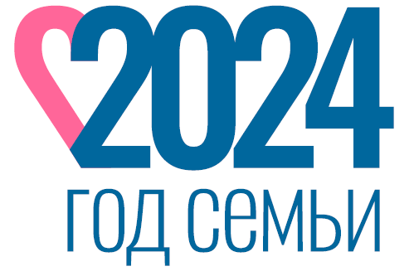


ОТЧЕТ
МБУ ДО«СШОР «Дельта»
за 2024г.
Докладчик: Чепик С.Ю.

Slide 2
Информация по МБУ ДО «СШОР «Дельта» г. Казань
Полное наименование: Муниципальное бюджетное учреждение дополнительного образования « Спортивная школа олимпийского резерва по плаванию « Дельта» г. Казань.
1973 г.
Юридический адрес: 420080, РТ, г. Казань, пр. Х.Ямашева, 7
Фактический адрес: г. Казань, ул. Бондаренко,2
Лицензия на образовательную деятельность- имеется.
Общее количество сотрудников: 15 чел.
Смета на 2024 год(бюджет) – 1 775,4 руб
Кол-во наград за 2024 :
1. Благодарноственное письмо государственной думы РФ - Гарипова Гульнара Раисовна.
2. Тренер года – Чепик Светлана Юрьевна
3. «Спортсмен года РТ- 2024» - Дьякова Софья – МС
4. «Спортсмен года г. Казани -2024» – Дьякова Софья- МС
Совмещение должностей: Чепик С.Ю.-Директор (по совместительству тренер)
Хамитова О.В.- зам.директора ( по совместительству тренер)
СШ внебюджетную деятельность не ведет.
.
.
.
.
.
.
.
МЭРИЯ КАЗАНИ
КАЗАН МЭРИЯСЕ
KAZAN CITY HALL
МЭРИЯ КАЗАНИ
КАЗАН МЭРИЯСЕ
KAZAN CITY HALL
МЭРИЯ КАЗАНИ
КАЗАН МЭРИЯСЕ

Slide 3
Количество занимающихся:
группы | « СШОР «Дельта»»
 | 2022-23 | 2023-24 | 2024-2025
СО | 9/140 - 26,4% | 8/155 - 29,1% | 7/130 – 28,1%
НП | 16/251 - 47,4% | 17/262 - 49,3% | 8/132 – 28,6%
ТСС | 9/123 - 23,2% | 8/99 – 18,6% | 15/180 – 39,0%
ССМ | 2/13 - 2,4% | 3/14 - 2,63% | 2/16 – 3,47%
ВСМ | 1/2 - 0,37% | 1/1 - 0,18% | 1/3 – 0,65%
 | 529 | 531 | 461
.
.
.
.
.
.
.
МЭРИЯ КАЗАНИ
КАЗАН МЭРИЯСЕ
KAZAN CITY HALL
МЭРИЯ КАЗАНИ
КАЗАН МЭРИЯСЕ
KAZAN CITY HALL
МЭРИЯ КАЗАНИ
КАЗАН МЭРИЯСЕ

Slide 4
Количество присвоенных разрядов за 2024
группы | СШОР «Дельта»
 | 2022 | 2023 | 2024
Мастер Спорта Международного Класса | 0 | 0 | 0
Мастер Спорта | 1 | 2 | 4
Кандидат в Мастера Спорта | 8 | 6 | 16
1 спортивный разряд | 17 | 10 | 10
Массовые разряды | 227 | 207 | 159
Кол-во разрядов/ Доля к кол-ву занимающихся | 253/ 47,6% | 214 40,3% | 189/ 40,9%
.
.
.
.
.
.
.
МЭРИЯ КАЗАНИ
КАЗАН МЭРИЯСЕ
KAZAN CITY HALL
МЭРИЯ КАЗАНИ
КАЗАН МЭРИЯСЕ
KAZAN CITY HALL
МЭРИЯ КАЗАНИ
КАЗАН МЭРИЯСЕ

Slide 5
Члены сборных команд :
Сборная команда | СШОР «ДЕЛЬТА»
 | 2022 | 2023 | 2024
РТ | 23 | 23 | 29
РФ | 4 | 4 | 3
% от числа занимающихся СШ | 0,75% | 0,75% | 0,65%
.
.
.
.
.
.
.
МЭРИЯ КАЗАНИ
КАЗАН МЭРИЯСЕ
KAZAN CITY HALL
МЭРИЯ КАЗАНИ
КАЗАН МЭРИЯСЕ
KAZAN CITY HALL
МЭРИЯ КАЗАНИ
КАЗАН МЭРИЯСЕ

Slide 6
Результативность:
 | Первенствои Чемпионат ПФО |  |  |  |  | Первенство РФ ( юноши и девушки, юниоры и юнирки) |  |  |  |  | Чемпионат РФ |  |  |  |  | МЕЖДУНАРОДНЫЕ Соревнования
года | 1 место | 2 место | 3 место | участие | Кол-во прошед.отбор | 1 место | 2 место | 3 место | участие | Кол-во прошед.отбор | 1 место | 2 место | 3 место | участие | Кол-во прошед.отбор | 1 место | 2 место | 3 место | участие
2022 | 0 | 2 | 3 | 33 |  | 3 | 0 | 3 | 49 |  | 4 | 0 | 2 | 39 |  | 11 | 2 | 7 | 18
2023 | 3/7 | 2/6 | 2/4 | 79/59 |  | 4 | 1 | 1 | 67 |  | 3 | 3 | 0 | 10 |  | 2 | 5 | 3 | 0
2024 | 9/6 | 5/0 | 7/0 | 55/26 | 18/ 10 из 40 | 0 | 0 | 0 | 45/42 | 8/12 из 40 | 5 | 2 | 0 | 46 | 11 из 35 | 4 | 0 | 0 | 3
.
.
.
.
.
.
.
МЭРИЯ КАЗАНИ
КАЗАН МЭРИЯСЕ
KAZAN CITY HALL
МЭРИЯ КАЗАНИ
КАЗАН МЭРИЯСЕ
KAZAN CITY HALL
МЭРИЯ КАЗАНИ
КАЗАН МЭРИЯСЕ

Slide 7
Организация и проведение
спортивно-массовых мероприятий:
 | СШОР «ДЕЛЬТА»
 | 2021 | 2022 | 2023
Общее кол-во мер-ий | 31 | 27 | 41
Выполнение КП | 24 77,4% | 24 88% | 33 75%
Проведение сор-ий КП Спортком-та | 0 | 0 | 0
В каком качестве участвовали | 0 | 0 | 0
Проведение внутриш-ных сор-ий | 6 | 6 | 7
Кол-во суд. курсов | 0 | 3 | 2
Работа с инвалидами | 0 | 0 | 0
.
.
.
.
.
.
.
МЭРИЯ КАЗАНИ
КАЗАН МЭРИЯСЕ
KAZAN CITY HALL
МЭРИЯ КАЗАНИ
КАЗАН МЭРИЯСЕ
KAZAN CITY HALL
МЭРИЯ КАЗАНИ
КАЗАН МЭРИЯСЕ

Slide 8
Командирование:
ИСТОЧНИКИ ФИНАНСИРОВАНИЯ | Кол-во выездов |  |  | Бюджет |  |  | внебюджет
 | 2022 | 2023 | 2024 | 2022 | 2023 | 2024 | 2022 | 2023 | 2024
СШОР «Дельта» | 5 | 7 | 5 | 336,77 | 352,725 | 352 725 | 0 | 0 | 0
МС РТ | 8 | 10 | 9 |  |  |  | 0 | 0
За счет родительских средств | 2 соревнования – полная оплата родителей, т.к. не входили в кал.план. Все остальные выезды на соревнования по Календарному плану частично оплачиваются родителями т.к. командировочные расходы превышают нормативные.
.
.
.
.
.
.
.
МЭРИЯ КАЗАНИ
КАЗАН МЭРИЯСЕ
KAZAN CITY HALL
МЭРИЯ КАЗАНИ
КАЗАН МЭРИЯСЕ
KAZAN CITY HALL
МЭРИЯ КАЗАНИ
КАЗАН МЭРИЯСЕ

Slide 9
Обеспечение инвентарем и
экиперовкой:
Источник финансирования |  | СШОР «ДЕЛЬТА»
бюджет | 2022 | 146,90 – рег.бюджет. 36,00- муниц.бюджет.
 | 2023 | 240 040- фед. Бюджет 156 990- рег.бюджет
 | 2024 | 143,39 – рег.бюджет
.
.
.
.
.
.
.
МЭРИЯ КАЗАНИ
КАЗАН МЭРИЯСЕ
KAZAN CITY HALL
МЭРИЯ КАЗАНИ
КАЗАН МЭРИЯСЕ
KAZAN CITY HALL
МЭРИЯ КАЗАНИ
КАЗАН МЭРИЯСЕ

Slide 10
Организация летнего отдыха:
Отчетные года | СШОР «ДЕЛЬТА»
2022 | 168-31,9%
2023 | 116-21,9%
2024 | 133- 28,8%
.
.
.
.
.
.
.
МЭРИЯ КАЗАНИ
КАЗАН МЭРИЯСЕ
KAZAN CITY HALL
МЭРИЯ КАЗАНИ
КАЗАН МЭРИЯСЕ
KAZAN CITY HALL
МЭРИЯ КАЗАНИ
КАЗАН МЭРИЯСЕ

Slide 11
Тренерский состав:
 | 2022 | 2023 | 2024
Всего : шт./ с в/совм | 10/13 | 11/14 | 12/15
Образование: | 13 | 14 | 15
С категорией | Высшая-8чел. 1кат-1ч. 2 кат-2ч. | Высшая – 8 чел, вторая кат- 2 чел.б/к- 1 чел | Высшая- 11 тр. б/к – 4 тр.
КПК ПП | 2 чел- ВФП | 3 чел.- РЦФК | 3 чел
Средний возраст | 38,9 | 39,6 | 41год
Средняя зар.плата | 24 318 (по нагрузке) 57 299 (нагрузка + ВКС+премии) | 67 546,30
Участие в конкурсах респуб.конкурс, всерос.конкурсы | 1.Респ.К.«Рейтинг СШОР» -13м 2. Респ.К.«Лучший тренер года» лауреат Чепик С.Ю. «Лучший спортсмен года – Дьякова С. 3. Рег.этап. Всер. К. «Надежды России- лучшая школа» –( 6 м.) 4. Всер.К.«Надежды России» участие. 5. Мун.к- «Лучший тренер – Чепик С.Ю. « Лучший спортсмен» – Дьякова | 1.Респ.К.«Рейтинг СШОР»- 11м 2. Респ.К.«Лучший тренер года» лауреат Чепик С.Ю. «Лучший спортсмен года» Дьякова 3. Рег.этап. Всер. К. «Надежды России- лучшая школа» –( 5 м.) 5. Мун.к- «Лучший тренер – Чепик С.Ю. « Лучший спортсмен» – Дьякова С. Стипендия Мэра- Котова Д. | 1.Респ.конкурс «Рейтинг СШОР» - 10м 2.Респ.К.«Лучший тренер года» лауреат Чепик С.Ю. «Лучший спортсмен года – Дьякова С. 3. Мун.к- «Лучший тренер – Чепик С.Ю. « Лучший спортсмен» – Дьякова С. «Премия года»- Гиззатуллина Амалия
Судейская категория | 1 кат-8 чел | 1 кат- 8 чел | 1кат- 5 тр
.
.
.
.
.
.
.
МЭРИЯ КАЗАНИ
КАЗАН МЭРИЯСЕ
KAZAN CITY HALL
МЭРИЯ КАЗАНИ
КАЗАН МЭРИЯСЕ
KAZAN CITY HALL
МЭРИЯ КАЗАНИ
КАЗАН МЭРИЯСЕ

Slide 12
 | 2022 | 2023 | 2024
Ср.зароб.пл.сотр. (% от общ.фонда оплаты труда) | Рук-ль -30 000(оклад) + тренер + ВКС= 75 625 АУП – 23 800(по шт.расп) + трен.нагрузки =64 616 Трен.состав 13 ч– (нагрузки+ ВКС+премии)=57 299 | Руководитель – 31 000(оклад) ср.ЗП = 40 362,78 АУП (2 сотр)– 24 800 (оклад) Ср.ЗП.- 28 749,79 Тренер.состав+ методист(14ч)- 18 382 (оклад) + ВКС + кв.премии=67 546 | Руководитель- Ср.ЗП- АУП(2сотр) – Ср.ЗП- Трен.состав.
Осуществление деят-ти на базе др. спорт.объектов: | 4 | 4 | 4
КСК «Олимп» ул. Чистопольская, 65а | Договор оказания услуг | Договор оказания услуг | Договор оказания услуг
Пл.б. «Казаньоргсинтез» пр.Х. Ямашева,7 | Частично договор аренды | Частично договор аренды (частично) , Лицензирован | Частично договор аренды (частично) , (Лицензирован)
СОК «Ватан» СШ «Волна» ул. Бондаренко,2 | Договор безвозмезного пользования № 3/96 от 20.09.2021 | Договор безвозмезного пользования № 3/96 от 20.09.2021 Лицензирован | Договор безвозмезного пользования № 3/96 от 20.09.2021 Лицензирован
ФСО «СШОР « Авиатор» ул. О. Кошевого, 19 | Договор безвозмезного пользования № 3/66 от 28.04.21 | Договор безвозмезного пользования № 3/66 от 28.04.21 Лицензирован | Договор безвозмезного пользования № 3/66 от 28.04.21 Лицензирован
Кол-во проверок и штрафов, нарушений | 0 | 1 проверка – Комитет по услугам и закупкам. Без штрафов. | 0
Деятельность СШ:
.
.
.
.
.
.
.
МЭРИЯ КАЗАНИ
КАЗАН МЭРИЯСЕ
KAZAN CITY HALL
МЭРИЯ КАЗАНИ
КАЗАН МЭРИЯСЕ
KAZAN CITY HALL
МЭРИЯ КАЗАНИ
КАЗАН МЭРИЯСЕ

Slide 13
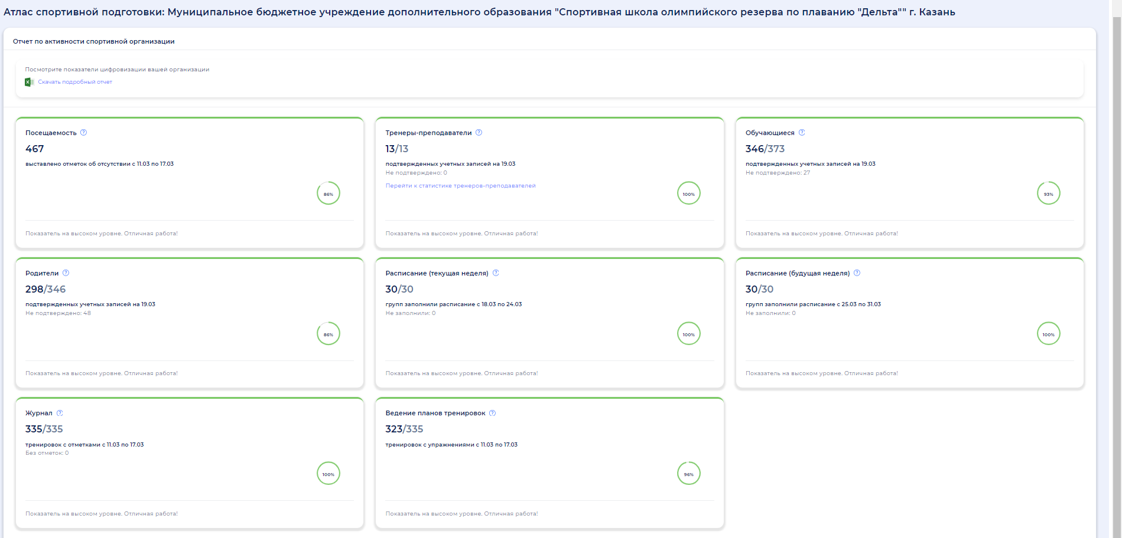
Данные АИС «Мой спорт»
.
.
.
.
.
.
.
МЭРИЯ КАЗАНИ
КАЗАН МЭРИЯСЕ
KAZAN CITY HALL
МЭРИЯ КАЗАНИ
КАЗАН МЭРИЯСЕ
KAZAN CITY HALL
МЭРИЯ КАЗАНИ
КАЗАН МЭРИЯСЕ

Slide 14
Укрепить позиции ведущих спортсменов в составе сборной России по плаванию.
Взять на особый контроль ведущих спортсменов и выполнимость запланированных результатов.
Нормализовать систему восстановительных процедур, для преодоления физических нагрузок.
- отбор детей для систематических специализированных занятий из числа обученных и прошедших контрольные испытания детей 2016-17 г.р.
обеспечить сохранность контингента в тренировочных группах не менее 70%
Регулярные проведения родительских собраний.
Привлечение к тренерской работе молодых специалистов.
Задачи на 2024 год:
.
.
.
.
.
.
.
МЭРИЯ КАЗАНИ
КАЗАН МЭРИЯСЕ
KAZAN CITY HALL
МЭРИЯ КАЗАНИ
КАЗАН МЭРИЯСЕ
KAZAN CITY HALL
МЭРИЯ КАЗАНИ
КАЗАН МЭРИЯСЕ

Slide 15
Статистические данные
 | Информация по спортивным школам: | 2022 | 2023 | 2024
1 | Количество занимающихся (бюджет) – план/факт | 529 | 531 | 461
 | Количество занимающихся (внебюджет) | 0 | 0 | 0
 | Количество видов спорта | 1 | 1 | 1
 | Количество тренеров (штатные) | 10 | 11 | 12
 | Количество тренеров (совмещение) | 3 | 3 | 3
 | Количество сборников РТ | 23 | 23 | 29
 | Количество сборников РФ | 4 | 4 | 3
2 | Развитие адаптивного спорта | 0 | 0 | 0
 | Количество инструкторов по АФК | 2 | 2 | 2
 | Количество детей с ОВЗ, занимающихся в учреждении | 0 | 0 | 0
.
.
.
.
.
.
.
МЭРИЯ КАЗАНИ
КАЗАН МЭРИЯСЕ
KAZAN CITY HALL
МЭРИЯ КАЗАНИ
КАЗАН МЭРИЯСЕ
KAZAN CITY HALL
МЭРИЯ КАЗАНИ
КАЗАН МЭРИЯСЕ

Slide 16
3 | Объем финансового обеспечения на содержание учреждений спортивной подготовки по источникам: | 2022 | 2023 | 2024
 | федеральный бюджет | 0 | 240 040 | 0
 | муниципальный бюджет
 | региональный бюджет | 146,90 | 156 990 | 143,39
4 | Участие в соревнованиях и тренировочных сборах | 2022 | 2023 | 2024
 | федеральный бюджет
 | региональный бюджет
 | муниципальный бюджет | 339,8 | 352 725 | 352 725
 | внебюджетные средства
5 | Материально-техническое обеспечение (в т.ч. экипировка, спортивное оборудование и инвентарь) | 2022 | 2023 | 2024
 | федеральный бюджет | 0 | 240 040
 | региональный бюджет | 146,9 | 156 990 | 143 39
 | муниципальный бюджет | 748,2
 | внебюджетные средства | 0
.
.
.
.
.
.
.
МЭРИЯ КАЗАНИ
КАЗАН МЭРИЯСЕ
KAZAN CITY HALL
МЭРИЯ КАЗАНИ
КАЗАН МЭРИЯСЕ
KAZAN CITY HALL
МЭРИЯ КАЗАНИ
КАЗАН МЭРИЯСЕ

Slide 17
 |  | 2022 | 2023 | 2024
6 | Среднемесячная заработная плата тренеров | 23 752 |  | 28 749,79
7 | Базовый оклад тренера | 16720 | 18 382 | 20 800
8 | Количество спортивных мероприятий, проводимых в год | 27/24 | 41/35
9 | Количество участников спортивных мероприятий, проводимых в год | 226 | 325 | 316
10 | Количество видов спорта, по которым проводятся спортивные мероприятия, в год | 1 | 1 | 1
.
.
.
.
.
.
.
МЭРИЯ КАЗАНИ
КАЗАН МЭРИЯСЕ
KAZAN CITY HALL
МЭРИЯ КАЗАНИ
КАЗАН МЭРИЯСЕ
KAZAN CITY HALL
МЭРИЯ КАЗАНИ
КАЗАН МЭРИЯСЕ

Slide 18
Благодарю за внимание!
Игътибарыгыз өчен рәхмәт!

